Slide 1
Die Reise geht weiter ........
Gedichte
und Texte
2012 - 2015
Armin Brech

Slide 2
Was du säst, das wirst du ernten
Was du säst, das wirst du ernten,
was du gibst, das kommt zurück.
Selig sind, die das hier lernten -
so erschaffen sie ihr Glück.
Da ist niemand, der das richtet,
was ich denk und was ich tu`.
Was dein Herz hier heimlich dichtet,
das erschaffst und erntest du.
Und so reift, was man gesät -
was heut keimt ist morgen groß .
Das, was dann daraus entsteht,
war heut ein Gedanke bloß´.
Armin Brech, 14. Jan. 2012

Slide 3
Die Gedanken sind frei
Du darfst denken, was du willst, alles sagen, dichten, schreiben, du kannst gehen oder bleiben- alles tun, was dir gefällt.
Doch womit du dich hier füllst,
was du denkst und sagst und dichtest-
alles, was du hier verrichtest,
hat auch Folgen für die Welt!
Die Gedanken sind zwar frei,
doch beobachte dein Denken!
Soll die Ernte dich beschenken,
Dann bedenke ihre Macht.
Denn es ist nicht einerlei,
womit man sich hier beschäftigt
und im Geist dadurch bekräftigt.
Was dir Glück und Pech gebracht,
kommt durch das, was du gedacht!
A. Brech, 14. Jan. 2012

Slide 4
Zeitloses Sein zwischen Räumen und Zeiten -
geborgen im Schoße des ewigen Jetzt,
Im Hier sein inmitten unendlicher Weiten -
glückselig in ewige Sphären versetzt.
Eins mit dem Hier und dem Jetzt und mit Allem,
Einheit mit Gott - mit dem Leben - mit dir.
So hat der Schöpfer stets ´dein` Wohlgefallen *
und du lebst glücklich und zeitlos schon hier.
Armin Brech , 1.Febr. 2012

Slide 5
*
Wie habe ich das gemeint ?
Mein “Wohlgefallen“ – da habe ich mich doch bestimmt verschrieben? Braucht denn ein Gott mein Wohlgefallen? Eher doch umgekehrt. Steht es nicht geschrieben, dass wir nach seinem Wohlgefallen leben sollen? Und wird das nicht jeden Sonntag auch so gepredigt? Aber wieso sollte Gott überhaupt etwas von uns brauchen? Bin ich es nicht eher, der etwas von Gott braucht? Braucht Gott meinen Gehorsam – brauche ich sein Wohlgefallen? Habe ich es nicht dringend nötig, dass Gott mit mir zufrieden ist? Dass Ich genug Gutes tue, dass ich bete und glaube, Gottesdienste besuche und einem christlichen Verhaltenscodex entspreche etc., damit ich in den Himmel komme- oder???
Wer also braucht was von wem? Wenn einer etwas braucht, dann bin ich es doch wohl, aber nicht das ängstliche und ungewisse Harren auf einen durch mich hoffentlich zufrieden gestellten Gott. Was ich brauche ist, das ich mit Gott zufrieden bin – dass Gott mein Wohlgefallen hat. Aber wie komme ich denn auf etwas so Abgefahrenes, das mir zugleich heute eine wunderbares Geheimnis zu unbeschreiblichem Glück offenbart hat? Kurz und gut:
Im Bewusstsein der Einheit mit Allen und Allem (aufgrund des Wissens, dass Alle ein Teil Gottes sind, und dass Alles eine Manifestation des Göttlichen Bewusstseins innerhalb unserer Raum- Zeit ist, weshalb wir auf der Ebene der Quelle allen Seins alle mit einander immer verbunden und “Eins“ sind) glaube ich, dass Gott “Alles“ ist, was ist!
Habe ich mein Wohlgefallen an diesem Gott, dann habe ich auch Wohlgefallen an allen Offenbarungen und Manifestationen dieses Gottes. D.h., mir gefällt dann auch alles, was und wie Er- Sie- u./od. Es ist, und wie die Dinge sind – wie sie auch sein mögen. Das schenkt mir erstens tiefen Frieden und Gelassenheit, die Dinge hinzunehmen, die ich nicht ändern kann und zweitens die Erfahrung, dass sie sich gerade durch diese Haltung des dankbaren Annehmens - nicht des Widerstandes dagegen – verändern! Dieser innere Frieden steht und fällt also damit, ob ich mit Gott zufrieden bin.
So, eins im Geist und Sinn mit dem Schöpfer darf ich selbst meine Schöpferkraft als Designer meiner Realität erfahren, die mir die besten Rahmenbedingungen zu meiner Verwandlung (Transformation) und der Erweiterung meines Bewusstseins, und damit zu mehr Leben, mehr Liebe und mehr Weisheit bieten.

Slide 6
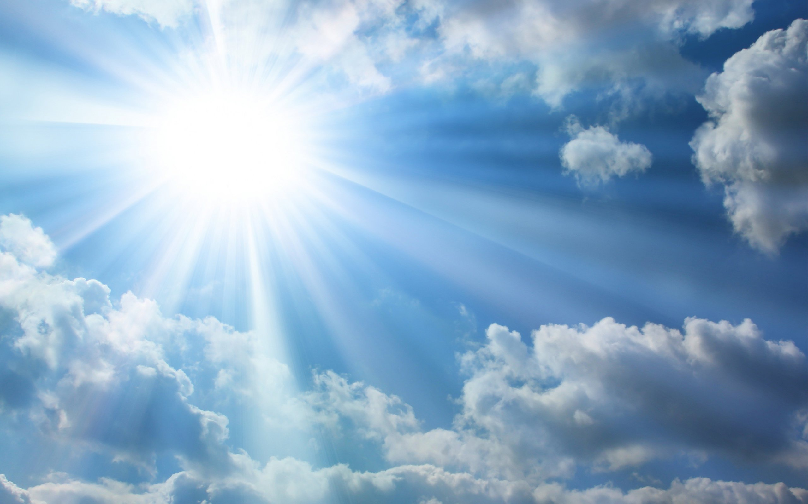
Jenseits der Zeit
Jenseits von Schwerkraft, Raum und Zeit -
im Reich der hohen Dimensionen -
wo Wesen in Glückseligkeit
und Liebe miteinander wohnen -
in Sphären der Unendlichkeit -
Real - ganz nah - bei uns - allzeit.
So hast du selbst - als der du bist -
schon ewig hier wie dort dein Heim,
in das - nach dieser Erdenfrist -
die Seele gehet aus und ein.
Im Leib erfährst du, wie es ist,
und wer und was du wirklich bist.
A. Brech, 02. 02. 2012

Slide 7
Ist unser Reich nur Illusion,
wo Sterne und Planeten schweben
-als Folge einer Explosion-
und scheinbar feste Körper leben ?
Die Illusion ist so perfekt,
dass man sie nicht so leicht entdeckt.
Bewusstsein schafft hier Raum und Zeit
und alle Dinge, die wir brauchen
als Kontext zu der Ewigkeit,
um in Materie einzutauchen,
damit die Seele sich erkennt,
und sieht, dass wir von nichts getrennt.
Denn nur im Leib erfahren wir -
dank uns`rer Sinne, Herz und Hände:
Wer sind wir, und was woll`n wir hier ?
Was kann ich sein? Was kommt am Ende ?
Wenn das Bewusstsein ist erweckt,
erfahren wir, wer in uns steckt.
Illusion
Armin Brech, 02.02.2012

Slide 8
In Abwesenheit von dem, was nicht ist, ist das was ist, nicht
Eigene Gedanken in der Stille:
Ewigkeit = nicht unvorstellbar lange Zeitspanne, sondern Zeitlosigkeit ( i. d. Ausschliesslichkeit existiert nichts anderes)
Unendlichkeit = kein unvorstellbar großer Raum, sondern Raumlosigkeit ( keine Grenzen, die den Raum als Raum definieren)
Ewigkeit impliziert Zeit als Kontext !
Unendlichkeit impliziert Raum als Kontext !
Also gäbe es keine Zeit, wenn es die Ewigkeit nicht gäbe !
Also gäbe es keinen Raum, wenn es keine Unendlichkeit gäbe !
Also gäbe es auch keine Materie, wenn es die Leere nicht gäbe !
Also gäbe es nichts, wenn es Gott nicht gäbe !
Gott ist Alles, was ist im Kontext zu dem, was nicht ist. Gleichzeitig ist Gott alles, was nicht ist
(Leere, feinstoffliche Matrix, initialer universaler Geist …)
Also ist Gott in seiner Universalität sowohl alles, was ist, als auch alles, was nicht ist.
Aus dieser monopolaren Universalität wird Raum u. Zeit, und damit Materie (E=mc²) innerhalb der daraus resultierenden 4- dimensionalen physikalischen Welt (der sichtbare Teil unserer Realität) erschaffen.
Gott ist nicht der/die/das Größte*, sondern unendlich/ewig ! Sonst würde es auch etwas Kleinstes geben! Dann wäre aber Gott nicht alles, was ist. Somit sind wir und alles als Teil dieses univers. Bewusstseins allezeit mit demselben verbunden!
Da Gott unendlich/ewig ist, gibt es nichts anderes als Gott. Gleichzeitig muss Gott das ´Nichts´ sein, damit er/sie/es ALLES ist. (Es gibt nur Einen, und du bist Einer davon ..siehe meine Gedichte „Warum- woher- wohin“ u. „Frage u. Antwort“ von 2011)
Wenn ich auch bisher von der wunderbaren Schöpfungssinfonie nur einen winzigen Teil eines einzelnen Notenblattes gesehen, und nur einen Teil des allerersten Taktes der gigantischsten Komposition des Universums gehört habe,
so sind es doch die ergreifendsten Klänge, die ich je vernommen, und die schönsten Dinge, die ich je gesehen habe!
…. Armin Brech

Slide 9
Alles ist so wunderschön!
Alles, was dir wiederfährt,
Alles, was hier je gescheh`n ist -
sei es Trauriges - sei´s Schönes –
Alles dient zum Besten dir! *
Weil Gott nur dein Glück begehrt,
wird es ganz gewiss so kommen -
auch wenn dir zuvor genommen
von dem Schein des Glückes hier.
Doch steckst du im finst`ren Tal, **
kannst nichts seh`n vor lauter Leiden
-nichts scheint schön in dunklen Zeiten-
darfst du zu der Quelle gehen:
Trost und Stärkung ohne Zahl
wird erquicken deine Seele,
dass es dir an nichts hier fehle!
Dann kannst du bald wieder seh`n.
Hast du diese Kraft verspürt
an des Trübsals finst`rer Stelle -
dich gelabt an jener Quelle –
hast du dieses Licht geseh`n?
Dann hat Gott dich sanft berührt -
wird dich liebend weitertragen,
dass du jederzeit kannst sagen:
Alles ist so wunderschön!
* Römer 8: 28 (…dass denen, die Gott lieben alles zum Besten dient …)
** Psalm 23 (…und ob ich schon wanderte im finsteren Tal …)

Slide 10
Prognose: Hoffnung!
Da ist sie, die eiskalte, harte Gewissheit
nach schlaflosen Nächten der quälenden Angst.
Verzweiflung raubt Hoffnung und Trübsal schafft Mitleid-
ein Dolchstoß von Mächten, dem du nicht entrannst ?
Zu hart und zu grausam scheint sinnlos das Leiden,
du drohst zu ertrinken – dein Hals zugeschnürt.
Was wär` man bereit, könnt man Leiden vermeiden,
statt drin zu versinken- statt Schmerzen verspürt.
Doch hast du ein Herz, das noch schlägt und ist offen,
und hast einen Mund, der noch dankt - Gott vertraut,
erkennst du im Schmerz den, der trägt, und darfst hoffen,
dass alles hier möglich ist dem, der da glaubt!
Dann wirst du`s erleben, denn du bist getragen,
manch` Trost, Kraft und Segen wird dir mitgeteilt!
Gott will es dir geben, du wirst nicht verzagen-
denn Gott ist dein Leben - und Er dich auch heilt !

Slide 11
Im Sichtbaren erkenne ich den liebevollen Ausdruck der Quelle allen Seins,
im Wissen des Unsichtbaren hinter allen Formen.
Im Unsichtbaren erfährt mein Herz die Quelle selbst,
und meine Seele wird gestillt in ihrer Liebe.

Slide 12
Ein Mensch sieht, was vor Augen ist,
der Herr aber sieht das Herz (1. Samuel 16,7)
Was du anschaust wird verschwinden,
was du siehst, das löst sich auf.
Unsichtbares lässt dich finden
ewges Leben hier zu Hauf.
So auch du !
Schau mit den Augen deines Herzens
und deinen inneren Sinnen das Herz an -
das innerste Wesen der Dinge,
das dahinter stehende, Erschaffende und Erhaltende,
das Liebende und Heilende,
die Quelle allen Seins:
Die Liebe selbst.

Slide 13
So wie ein Hirsch
lechzt nach der Quelle,
also verlangt mein Herz nach dir,
damit aus mir an deiner Stelle
die pure Liebe quillt herfür.
Bedingungslose, reine Liebe -
du ew`ge Quelle allen Seins!
Ach, dass ich immer in dir bliebe!
Dann bin ich ewig mit dir eins.
Wie der Hirsch lechzt
nach frischem Wasser,
so schreit meine Seele,
Gott, zu dir.
- Psalm 42:2-3

Slide 14
Alles ist dir immer nah,
alle Hilfe, um zu werden,
alles, was du brauchst auf Erden-
bitte drum, schon ist es da!
Denn der Schöpfer ist es selbst !
Alles, was du je ersehntest,
Liebe– Leben– Allerschönstes-
Alles, was du je erwählst!

Slide 15
Veilchen Willst du den süßen Duft der Veilchen genießen, brauchst du sie nicht pflücken,
musst dich nur tief bücken, damit uns die Süßen noch sehr lange sprießen auf unseren Wiesen. Lernt man sich zu beugen, wird man die Schätze finden, die selbst einem Blinden nicht können entgehn. Die süßesten Werte - von Demut gefunden In seligen Stunden - die werden von Oben nur selten geseh'n !

Slide 16
Ostern
Osterfriede, Osterfreude, Ostern - Auferstehungskraft. Ostern zeigt uns - einst, wie heute - was das LEBEN hier erschafft. Nichts kann uns von Gott je trennen! Hat man diese Kraft gespürt, lässt uns Ostern froh erkennen, dass das Leben triumphiert ! Ostern - welche Macht der Liebe - Ostern - stärkste Kraft der Welt. Ostern weckt die schönsten Triebe, die das Leben hier erhält.
Armin Brech, 5. April 2012

Slide 17
Ostergedanke
Nicht Sieg über den Tod,
sondern Triumph der Liebe und des Lebens
über Tod, durch den Tod, und über den Tod hinaus.
Eine liebevolle Demonstration des universellen Lebens
an das individuelle Leben –
eine zärtliche Berührung des Himmels
durch Jesus an uns !
Ewig - weil frei und unabhängig
von Materie, Raum und Zeit.
Einzigartig - und doch Billiardenfach verkörpert
durch Materie in Raum und Zeit.
Wundervoll, weil sich das Leben - selbst voller Wunder - auf wunderbare Weise in und an uns offenbart! A. B.

Slide 18
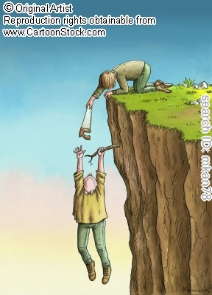
Die Menschheit sitzt auf ihrem Ast
und hört nicht auf zu sägen.
Er knackt bedrohlich - bricht fast ab!
Wie wollt ihr überleben?
Ihr fühlt euch sicher - meint, er hält,
Macht weiter - wollt nicht wenden.
Doch wenn er fällt, dann fällt die Welt.
So darf es doch nicht enden!
Armin, 26. April 2012

Slide 19
Ehe - Partnerschaft fürs Leben,
Ehe – Risiko und Chance.
Wenn sich Zwei das Ja-Wort geben-
nach dem Glück des Andern streben-
dann verdoppelt sich ihr Glanz.
Herz und Herz vereint zusammen.
Diese Einheit lässt`s gescheh`n,
dass – egal, woher wir kommen-
durch des Herzens Liebesflammen
alles wird nochmal so schön.
Doppelt lieben - danken - geben,
-was man gibt, das kommt zurück-
Mitfühlend nach Einsicht streben,
mit- und füreinander leben,
das verdoppelt euer Glück!
Freuden und auch Leiden teilen –
-doppelt Freud` und halbes Leid-
Helfen, trösten, stärken, heilen,
-nur an eignen Kanten feilen-
schafft Verständnis, Glück und Freud`.
Verdoppeltes Glück
Dunkle Wolken können kommen;
-Wachstum braucht auch manchmal Regen-
Was man dankbar angenommen,
lässt gestärkt uns d`raus entkommen,
dass man erntet Fried` und Segen.
Durch des Herzens edlen Triebe:
Toleranz, Respekt, Vertraun-
wird bedingungslose Liebe
etwas, das auf ewig bliebe
durch und mit und für euch bau`n.
Mög` euch Gott auf allen Wegen
täglich Licht und Hilfe sein.
Schenk` des Himmels reicher Segen
-sei`s durch Sonne oder Regen-
Euch nur Wachstum und Gedeihn.

Slide 20
Glück und Segen zum Geburtstag- Friede, Freude, Licht und Kraft. Dazu Heil auf deinen Wegen, weil das auch Gesundheit schafft. Mög` sich jeder Traum erfüllen, mögen Wunder werden wahr! Mög`st du deinen Durst stets stillen an der Quelle rein und klar. Mög` die Liebe nur regieren, dass im Hier und Jetzt du lebst. Möge Gottes Geist dich führen, dass du immer höher strebst. Mögen Engel dich begleiten, dass du unter ihrem Schutz überall zu allen Zeiten deine Liebe nur benutzt! Mög`st du leben, um zu laben. Mög`st du hier ein Segen sein. Mög`st du geben, um zu haben. Dann sind Glück und Segen dein!

Slide 21
Geburtstagslied
Geboren, um zu leben
in einer schönen Welt.
Geliebt um uns zu geben,
was uns an Liebe fehlt.
Geboren, um zu finden:
Warum, woher, wohin?
Gesegnet, zu verkünden
durchs Leben, wer ich bin.
Geboren, zu erkennen
die Schönheit dieser Welt-
und nicht dem nachzurennen,
was doch einmal zerfällt.
Geboren, um zu scheinen
als Licht in dunkler Zeit,
und so manch` Herz hier heilen,
durch Liebe statt durch Streit.
Geboren, um zu lieben
in einer kalten Welt,
dass Liebe, Glück und Frieden
die ganze Welt erfüllt!
Geboren, um zu wärmen
die Herzen, die geteilt,
damit wir segnend lernen,
dass nur die Liebe heilt.
Geboren, um zu werden
in dieser Lebensfrist-
bewusst zu sein auf Erden,
wer, und warum du bist.
Geboren, zu erfahren,
was gut und schön und wert.
Erwacht, dass mit den Jahren
die Weisheit sich vermehrt.
Geboren, um zu streben
nach einer bess´ren Welt.
Nur Liebe kann uns geben,
was unsre Welt erhellt (erhält).
Geboren, um zu geben
Freundschaft, Geduld, Vertraun.
So wirst du durch dein Leben
die bess`re Welt aufbaun!
Geboren, um zu leben
In Liebe, Fried` und Glück.
Dann kommt- was wir hier geben-
Ins eigne Herz zurück!
------------------------------------
Refrain:
Geboren um zu leben auf dieser schönen Welt- geboren um zu lieben, weil nur die Liebe zählt.

Slide 22
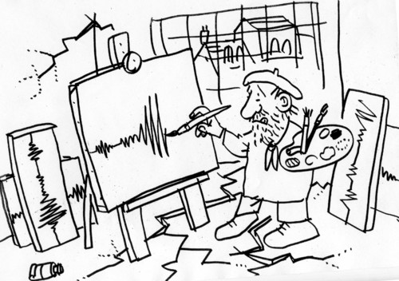
In dem Atelier des Lebens
unser Lebensbild entsteht.
Mit den Farben meines Strebens
ist kein Pinselstrich vergebens.
Wir - wie jeder unschwer sieht -
sind des eig`nen Glückes Schmied.
Leinwand, Pinsel, Lampe, Farben,
alles, was mein Herz erfüllt-
Leben, Liebe, Heil und Gaben,
das, was wir bekommen haben-
alles, was für mich hier gilt,
das erschafft mein Lebensbild.

Slide 23
Oh, wie schön ist deine Welt !
Danke dass wir Augen haben,
um uns hier an ihr zu laben.
Deine Schöpfung mir gefällt-
Oh, wie schön ist deine Welt !
Oh, wie gut ist deine Hand !
Streckst sie aus und segnest alle,
hältst mich fest, dass ich nicht falle.
Wo ich früher fort gerannt,
lockt jetzt liebend deine Hand.
Oh, du wundervoller Geist,
oh, du wunderbares Wesen !
Deine Lieb` hat uns erlesen,
dass die Seele lobt und preist
dich in diesem guten Geist.
Oh, du grenzenloses Licht -
Du bedingungslose Liebe !
Wirk` im Herzen starke Triebe,
dass es hört, wenn deine Geist spricht:
Mach dich auf und werde Licht!

Slide 24
Neue Dinge wirst du sehen,
wenn du mit neuen Augen schaust.
Neue Wege wirst du gehen,
wenn du stets dir und Gott vertraust.
Neue Hoffnung, neues Leben,
neue Ziele, neues Glück.
Neues Denken, neues Streben,
neue Liebe Stück für Stück.
Neues wirst du dann erfahren,
wenn du am Alten nicht mehr hängst.
Und so erlebst du mit den Jahren
die Ernte dessen, was du denkst.
A. Brech, 20.10.2012
Widcamping an der Rhone in Frankreich

Slide 25
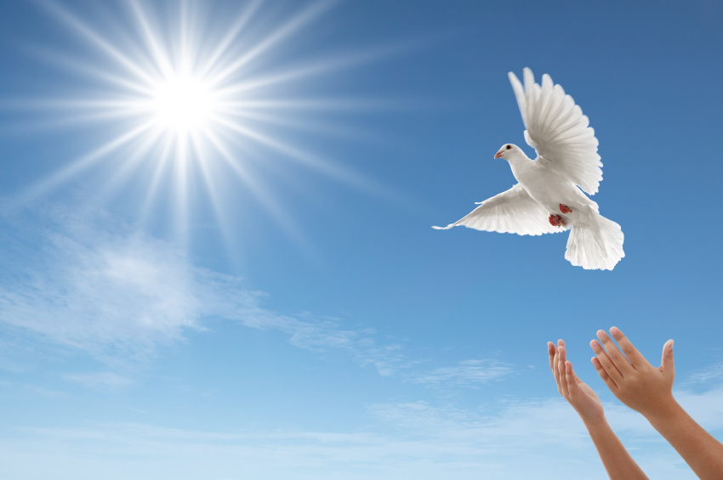
Loslassen
Ich möchte mich bei www.delphi-akademie.at
herzlich bedanken, dass ich diesen guten und
sehr passenden Artikel „Die Affenfalle“ für mein Gedicht
“Loslassen“ benutzen und veröffentlichen darf.
http://www.delphi-akademie.at/pdf/methaphern/Die%20Affenfalle.pdf

Slide 26
L o s l a s s e n
Lass alle los, die dich betrübt,
lass los, die du gebunden -
die du geliebt; die dich geliebt -
selbstlose Liebe gern vergibt
und heilt auch alle Wunden.
Denn alles, was du hier hältst fest,
das lässt dich los, wenn du los lässt !
Lass los die Schätze dieser Welt,
lass los, was dich will binden.
Lass los die Gier nach Gut und Geld
und das, was dich gefangen hält-
so wirst du wahre Schätze finden.
Denn dem, der schnöden Glanz lässt los,
fall`n ew`ge Werte in den Schoß !
Lass los, was Menschen tun und denken -
du brauchst nicht den Applaus der Welt.
Dein Glück liegt nicht in ihren Händen,
doch hilf, wo`s geht, ihr Unglück wenden
und lebe so, wie`s dir gefällt.
Denn was du willst, das man dir tu,
das füg` zuerst auch Andern zu !
Lass los dein eingefahr´nes Denken-
lass los die Herrschaft der Vernunft.
Lass dich nicht mehr von Dogmen lenken,
dann kann dein Herz dir Frieden schenken
und wahre Liebe wird dein Trumpf.
Denn wenn erhöht Vernunft und Glauben,
kann nichts der Welt dein Glück mehr rauben.
Lass los die lieb geword`nen Leiden -
halt nicht am ´Opferdasein´ fest.
Kannst du die Dinge richtig deuten,
erfährst du täglich neue Freuden –
lebst froh und frei im Hier und Jetzt.
Denn wenn du alles hier lässt los,
kommt Freiheit, Heilung, Glück und Trost !
Lass los von Lehren, die dich täuschen -
von Krücken der Vergangenheit.
Hältst du noch fest an alten Bräuchen,
wie willst du ´Neues Land` erreichen,
und ernten Glück und Seligkeit.
Denn wer hier nur am Alten klebt,
der hat noch nie richtig gelebt !
Lass los die Schuld bei dir und Jedem -
lieb` deinen Nächsten, wie dich selbst.
Was du loslässt, wird dir gegeben.
Ein friedevolles, reiches Leben
mit Licht und Kraft du dann erhältst.
Denn wen du loslässt, der ist frei
und schenkt sich dir vielleicht ganz neu !
Lass los! Vertraue doch dem Leben,
und liebe jeden Augenblick.
Was man in Liebe aufgegeben,
weil wir nach höh`ren Werten streben,
ist hier schon Grund für wahres Glück.
Denn willst du immer höher schweben,
darfst du nicht an der Erde kleben !
Lass los und öffne Herz und Hände,
lass gehn und schau nicht mehr zurück.
Nur wenn geöffnet beide Hände-
und man dein Herz auch offen fände-
dann bist du frei für neues Glück!
Denn wenn du loslässt wirst du sehn,
dass Wunder auch bei dir gescheh`n !
Armin Brech, 28. Febr. 2013

Slide 27
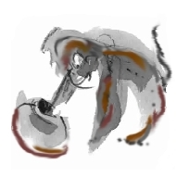
Loslassen – Gedanken zu meinem Gedicht
Ich glaube, dass wir mit dem gierigen Affen einiges gemeinsam haben. Wie schwer fällt es doch den meisten Menschen, wirklich loszulassen und damit gleichzeitig ihrem eigenen Gefängnis zu entkommen. Da trägt man z.B. erfahrene Kränkungen oft jahrelang mit sich herum, nur weil man es nicht schafft loszulassen. Oder man hat es noch nicht einmal ernsthaft in Erwägung gezogen es zu versuchen, weil man stur an seiner Meinung festhält, dass der oder die Andere Schuld ist und mir etwas angetan hat. Aber Schuld an meiner Kränkung bzw. meinem Beleidigt sein hat doch nur einer, nämlich ich selbst, weil ich (noch) nicht verstanden habe, dass sowohl die Ursache von Glück wie auch von Unglück nicht in dem liegt was mir widerfährt, sondern in meinem Denken darüber!
Wie gut, wenn man dann endlich sein Ego erkennt, es überwindet und die Sache dadurch loslassen kann, indem man dem Anderen von Herzen vergibt. Dann macht man oft die erstaunliche und wunderbare Erfahrung einer wohltuenden Befreiung. Und oft erkennt man dann sogar, dass es eigentlich gar nichts zu vergeben gab, weil man nie versucht hat die Dinge vom Standpunkt des Anderen aus zu betrachten. Wie viele Krankheiten könnten allein durch Vergebung vermieden werden, weil man die früher oder später krank machende Kränkung nicht mehr länger mit sich herum schleppt! Verwunderlich dabei ist doch, dass sich fast alle “Christen“ nennen und das Vater Unser auswendig kennen und beten, wo Jesus selbst sagt: „Und vergib uns unsere Schuld, wie auch wir vergeben unseren Schuldigern.“ Und direkt danach erklärt er diesen Punkt nochmals: „Denn wenn ihr den Menschen ihre Fehler vergebet, so wird euer himmlischer Vater euch auch vergeben. Wenn ihr aber den Menschen ihre Fehler nicht vergebet, so wird euch euer Vater eure Fehler auch nicht vergeben.“ Abgesehen davon, wie sich Lippenbekenntnis und Praxis bei vielen unterscheiden, bleibt man lieber durch die Unfähigkeit zu Vergebung verletzt und gefangen und beraubt sich damit der Freiheit, des inneren Friedens, der Gesundheit und des persönlichen Glücks – wie der Affe, der nicht bereit ist loszulassen.
Loslassen muss ich aber auch jene, die ich liebe oder die mich lieben oder geliebt haben. In Jesaja 58:6 steht: „Lass los, welche du mit Unrecht gebunden hast; lass ledig, welche du beschwerst; gib frei, welche du drängst; reiß weg allerlei Last ………“ Bedingungslose Liebe lässt los! Wenn ich jemanden – sei es Frau, Kinder oder wer es auch sei – festhalte und damit an mich binde, z.B. durch ein Abhängigkeitsverhältnis oder durch Lohn- Bestrafungsmuster mit was es auch sei, dann raube ich ihm oder ihr die wunderbare Freiheit der Selbstentfaltung und Selbstverwirklichung. Das kann nicht Liebe sein, wie sehr man auch seine Liebe erklären und seine Fürsorge begründen mag. In Wahrheit steckt immer Angst dahinter. Angst, die Liebe und Achtung des Anderen zu verlieren. (Wenn man sie dann wirklich früher oder später verliert, dann nicht, weil man zu wenig getan hat, sondern wegen der Angst, sie verlieren zu können!) „Denn wen du loslässt, der ist frei und schenkt sich dir vielleicht (od. ziemlich sicher) ganz neu !“ Loslassen ist somit nicht ein Verlassen oder gar Gleichgültigkeit, sondern praktizierte bedingungslose Liebe, bei der an Stelle von Angst eine große Portion Vertrauen in und Glaube an die Person geschenkt wird.

Slide 28
Loslassen muss (kann, darf) ich auch die feinsten und edelsten Menschen, seien es Lehrer, Vorgesetzte, Leiter, Meister oder Vorbilder und Idole, um mich von niemandem abhängig zu machen - trotz aller begründeten Dankbarkeit für alle Hilfe, Unterweisung und liebevoller Fürsorge. Unabhängig zu sein vom Applaus der Menschen, ja sogar von der Meinung, Achtung, Anerkennung oder dem Wohlwollen der Anderen bringt große Freiheit mit sich. Diese Freiheit kommt der inneren Entwicklung zu Gute, wenn man sie dazu benutzt, in eine umso intensivere Verbindung mit dem inneren Wesen und seiner Führung zu kommen.
Loslassen darf ich auch alle alten Sicherheiten und schlechten Gewohnheiten. Wenn ich nicht bereit bin das sichere, bekannte Ufer zu verlassen, werde ich nie Neue Land entdecken. Auch der Ballon wird sich nie erheben, solange ich nicht bereit bin, die Sicherheitsleinen loszulassen. Deshalb muss ich nicht gleich alle Versicherungen kündigen, aber darf doch die Dinge einmal ehrlich hinterfragen, um meine Motive zu entdecken. Diese Sicherheiten können auch alte, gewohnte, konditionierte und verstaubte Glaubensmuster sein. Wie gut, endlich alles einmal skeptisch zu hinterfragen, ob mir diese alten Gedanken und Glaubensmuster noch dienlich sind. Und wenn nicht, dann raus damit! Loslassen und Herz und Hände öffnen für Neues. Für ein erfülltes Leben in bedingungsloser Liebe zu mir selbst und den Anderen. Für neue Erkenntnisse z.B. in der Hirnforschung und Quantenphysik, und allein schon dadurch für einen wunderbaren, grenzenlosen undogmatischen Glauben an einen größeren, liebevolleren und unermesslichen Schöpfer, der als unendliches, universelles Bewusstsein die gesamte Schöpfung immer und überall unerschöpflich und liebevoll erfüllt. Durch dieses Loslassen verliere ich meine Bindung an diese alten Modelle, Gebräuche und Doktrin, die nichts bringen und bin frei und offen für neues Wissen, neue Erfahrungen, sowie Weisheit und letztlich Erleuchtung durch die liebevolle Verbindung mit der universellen Quelle allen Seins!
Loslassen kann ich dadurch auch die Abhängigkeit vom Denken, sowie die Herrschaft der Vernunft (Vers 4) und werde damit immer offener und sensibler für die liebevolle Führung des Geistes, der zu jeder Zeit meinen eigenen Willen respektiert. Auch alte religiöse Vorstellungen, liebgewordene Leiden (!), die Gier nach Macht und Gut und Geld etc. dürfen wir im vollen Vertrauen auf das Leben und das, was es uns statt dessen schenkt, einfach loslassen. Eigene und fremde Schuld werden wir in Liebe zu uns und dem Nächsten für immer los durch aufrichtige Vergebung. Nicht nur traurige Erfahrungen, sondern sogar die schönsten Erlebnisse können wir einfach ziehen lassen in Dankbarkeit für das, was sie uns gebracht haben, weil wir dann wissen, dass neue schöne und traurige Erlebnisse kommen werden, die hilfreiche neue Lehren und Erfahrungen für uns mit sich bringen. Manchmal muss man sogar das Loslassen loslassen, um der bedingungslosen Liebe willen.
Das Leben ist Veränderung! Nichts bleibt so wie es ist. Nichts kann und brauch ich darum festhalten. Nur in der Veränderung liegt die Chance für Neues, Größeres und Schöneres. Nur im Vergehen erfahren wir das Werden. Nur durch Loslassen erleben wir festen Halt! Und ganz nebenbei werden wir immer glücklicher und freier, immer gesünder und weißer, immer liebevoller und reicher sowohl an allem Guten, als auch an tiefem innerem Frieden.
Auf diesem wunderbaren Weg zurück zu der lichtvollen Quelle unseres Seins - die wir nur in unserer Illusion verlassen haben - darf ich mich dann letzten Endes selbst loslassen - meinen Leib, der mir in diesem Leben so gute Diente geleistet hat, dankbar zurücklassen, während sich der erlöste Geist schon im ewigen Licht der Quelle mit all den ´Gelösten` in unaussprechlicher Freude vereint.
………………………….. Als Bürger einer bess´ren Welt, wo´s nichts mehr gibt, was uns hier hält
A. Brech, 7. März 2013

Slide 29
Vorwort für die zwei folgenden Gedichte
Fast alle meine Gedichte sind geprägt von “meinem ganz persönlichen“, unorthodoxen Glauben an einen Schöpfer hinter der Materie als Quelle aller Dinge. Nicht an “ Jemanden irgendwo“, sondern an den/das “Alles was ist überall“ (in und außerhalb von Raum u. Zeit) als universelles göttliches Bewusstsein, und doch gleichzeitig als Seele/ Geist in jedem Wesen ganz persönlich in vollkommener Liebe präsent!
Sinn meiner Gedichte soll die Anregung zum Nachdenken und zum Hinterfragen alter Dogmen und Glaubensmuster sein. Ich will auf keinen Fall damit besserwisserisch sein, kritisieren, lehren oder sogar missionieren.
……….........................................................................................
Die nächsten zwei Gedichte sind aus dieser Ansicht entstanden, dass der Schöpfer Alles ist was ist, sowie aus der Erkenntnis, dass der “Geist Gottes“ sowohl der Schöpfer, als auch die Substanz aller Dinge in der Schöpfung selbst sein muss. Mit anderen Worten: Gott ist der Urheber, die Ursache, die Triebfeder bzw. die Quelle aller Dinge, und damit sowohl die große Leere innerhalb der Atome*, als auch die aus und innerhalb dieser Leere entstehenden Teilchen (wie Bosonen, Mesonen, Quarks, Photonen, Elektronen, Protonen, Neutronen, Leptonen etc.)**. Damit ist Gott die Quelle sowohl der Elementarteilchen selbst, als auch der Elemente, die sich aus diesen Teilchen zusammensetzen als Grundsubstanz aller Materie. Wenn also alles Energie ist, dann ist meiner Ansicht nach der Schöpfer zum Einen diese Energie und gleichzeitig die daraus hervorgehende Materie- also “Alles was ist“ . Somit wären alle Dinge und Wesen der Welt Manifestationen dieses göttlichen Bewusstseins innerhalb unsers Raum- Zeit- Kontinuums, die wir in dieser Dimension als massiv “wahr“nehmen, und darum illusorisch für “die“ Realität halten! Mit dieser wissenschaftlichen Erkenntnis ist automatisch mein Glaube an ein “ nicht massives Universum “ verbunden!
Wenn also quasi alles an der Basis aus und in “dieser Leere“ entsteht und der Schöpfergeist nicht nur in dieser Leere, sondern u.a. die Leere selbst ist (nicht im Universum, sondern das Universum in ihm), dann kann ich nicht anders, als an einen Schöpfer als die Quelle aller Dinge zu glauben, der zugleich mit seinem wahren Wesen der höchsten göttlichen Liebe in allen Dingen gleichzeitig präsent ist. Wenn wir es also mit einem solchen Gott zu tun haben, der nicht „irgendwo“, sondern „überall“ präsent ist, dann kann ich nur schwer an einen Gott glauben, der quasi seinen Wohnsitz im Himmel (bzw. einer anderen Dimension) hat und von außen (von da oben) die Dinge und Wesen erschafft, kontrolliert, be- und verurteilt und sogar - je nach unserem Verhalten oder seiner Stimmung - belohnt oder bestraft. Ganz abgesehen davon, dass die meisten Menschen (Christen wie Andere) nur an einen “kleinen“ Gott mit menschlichen Attributen glauben, weil sie so von Elternhaus und Kirche konditioniert wurden. Einen Gott, den man zwar als den Lieben u. liebenden, Großen und Allmächtigen Gott im Munde führt, dem man aber gleichzeitig Zorn, Eifersucht (1. Gebot), Rache und Verdammnis an seiner Schöpfung zutraut!
* Ein Atom besteht aus 99,999999999 % Nichts und „Gedicht woher?“ ** Higgs-Boson (LHC – Cern) … auch genannt “Gottesteilchen“

Slide 30
Nein, ich glaube an einen unendlichen Gott der Liebe als ein universelles, omnipräsentes und omnipotentes Bewusstsein, dessen Wesen die allerhöchste Form göttlicher Liebe ist, die sich in seiner gesamten Schöpfung (vom Mikro- bis zum Makrokosmos) immer zweckvoll und zielgerichtet offenbart. Diese Macht ist eine Macht der Liebe, nicht die eines Herrschers oder Königs - sei er noch so groß und mächtig. Und obwohl dieser Schöpfer die universelle Energie und das unermessliche Licht hinter allem, in allem und durch alles ist, ist dieser unaussprechliche Schöpfergeist gleichzeitig in allen durch unsere Seele jederzeit ganz persönlich präsent und steht uns in der Stimme unseres inneren Wesens liebevoll beratend und wegweisend zur Seite. Dieser Glaube schließt sowohl meinen Glauben an Jesus bzw. das Vertrauen in seine wunderbare Führung, als auch an die geistige Welt mit ihren Erzengeln, Engeln und anderen Lichtwesen, aufgestiegenen Meistern und geistigen Helfern mit ein.
Ich glaube nicht an menschengemachte Dogmen und Doktrin wie z.B. u.a. die Lehre von Hölle und Teufel; den Opferglaube der Reinigung durch Blut; an Erbsünde, sowie an einen Gott als Richter und Vergelter. Warum Strafe und wofür Lohn? Hat nicht Jesus in Markus 1 vom Gesetz von Saat und Ernte gesprochen? Auch in Galater 6:7 steht: Irret euch nicht! Gott lässt sich nicht spotten. Denn was der Mensch sät, das wird er ernten. Diese Ernte ist das, was wir als Lohn od. Strafe empfinden. Aber es ist nicht Gott, der dein Verhalten (quasi von oben) kontrollieren, geschweige bestrafen oder belohnen würde, sondern es handelt sich immer um das konsequente Resultat des Gesetzes von Saat und Ernte! Und darauf brauchen wir nicht zu warten bis auf den Himmel, denn es ist ein ständiges Säen und Ernten, Sterben und werden mitten in unserem Alltag. Haben wir es so, dann gibt es nichts, was uns den Himmel schon auf Erden streitig machen könnte, da die Ernte nicht erst nach dem Tod eingefahren wird. Dann aber werden wir uns darüber freuen, im Hier und Jetzt so bewusst gelebt, und damit Gutes gesät zu haben, weil dann das nächste Leben auf jeden Fall erhabener, lichtvoller und herrlicher sein wird, als sich das ein Herz hier jemals ausmalen könnte (1. Korinther 2:9-16)
– nicht als Lohn, sondern als unser Erbrecht (1. Petr. 1:4) !
Jedem steht es zum Glück frei, ob und an was man glaubt. Und ich respektiere jeden Glauben jeder Religion! So steht es natürlich auch mir frei, meine Überzeugung in meinen Gedichten zum Ausdruck zu bringen. Das wird und muss nicht jedem gefallen – umso besser. Der Titel meines Gedichtbuches ist schließlich „ (M)Eine spirituelle Reise“. Diese, meine Reise hat erst vor ca. 8 Jahren begonnen, und sie möge weiter gehen bis zum Schluss. Der Weg ist mein Ziel. Und auf diesem Weg darf ich täglich neue Erfahrungen machen und neues dazu lernen. So sehe ich heute viele Dinge etwas anders bzw. klarer, als zu Beginn meiner Reise. Das findet natürlich auch Ausdruck und Form in meinen Gedichten, was jetzt nicht heißen soll, dass die ersten schlechter sind als die letzten.

Slide 31
Du bist persönlich und nah als Seele in mir
Du bist die Blume, der Same und die Erde,
du bist der Kosmos und all sein Sternenheer -
bist Vater, Mutter, der Hirte und die Herde,
du bist die Quelle, das Wasser und das Meer.
Du bist der Schöpfer, die Schöpfung und das Leben.
Du bist das Teilchen und das, was es erschafft -
bist A und O und hast uns „Sein“ gegeben,
du bist die Liebe, Bewusstsein, Licht und Kraft.
Du bist der Fisch, das Wasser und der Regen,
du bist die Luft, die ich zum Leben brauch -
bist Brot und Wein, bist Lachen und bist Segen,
du bist die Welt, und freundlich bist du auch.
Du bist der Grund, die Ursache und Wirkung -
Vergangenheit und Zukunft, Raum und Zeit.
Bist immer da, in mir als Licht und Stärkung -
bist, was du bist in Zeit und Ewigkeit.
Du bist unendlich - gleichzeitig so gewöhnlich,
du bist der Stoff, aus dem das Leben ist -
universell - und doch auch so persönlich,
weil du als Seele durch Liebe in mir bist!
Melodie: “You raise me up“ ( hier klicken )
Du bist nicht Jemand, noch irgendwo zu finden,
denn du bist Alles und überall präsent !
Wie in den Ozean einst alle Wasser münden,
lässt du dich finden von jedem, der dich kennt.
Dann sind vereint wir mit Allen in der Quelle,
wissend, dass wir noch nie vom Sein getrennt.
Du bist auch ich, und an des Leibes Stelle
erkennt mein Geist, wie deine Liebe brennt.
Er ist die Quelle sämtlicher Dimensionen.
Sie ist die Mutter, die alles Sein gebiert.
Es ist der Geist, die Kraft in den Atomen.
Wir sind das Licht, das uns zur Liebe Führt!
Ja, es hat nie ein du und ich gegeben,
es gibt nur Eins, von dem ich Einer bin.
Und dieses EINS, das ist das ew`ge Leben,
Liebe und Wahrheit und uns`res Lebens Sinn.
………………………………………………
Wie sind doch Worte so beschränkt ...... Armin Brech, 9. März 2013

Slide 32
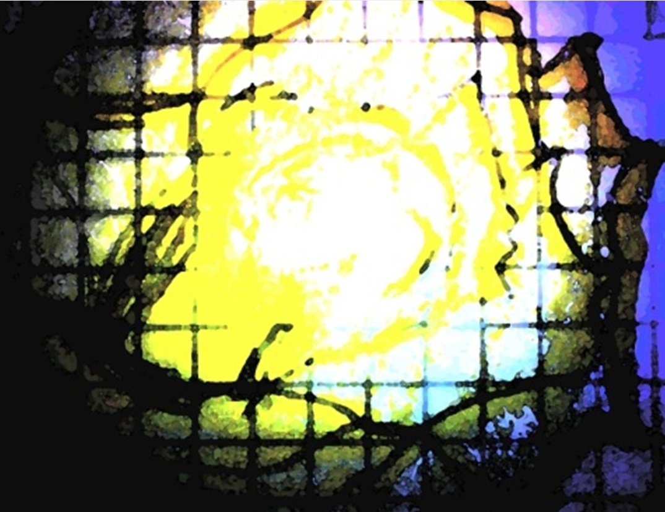
Allzeit und Alles
Du bist mein Auge und das, was es sieht –
gleichzeitig Füße, und worauf man steht.
Du bist mein Ohr und all das, was es hört –
Du bist die Sehnsucht und was man begehrt.
Er ist der Same und alles, was lebt.
Sie ist die Liebe und das, was sie liebt –
Es ist die Hoffnung und das, was man hofft –
Gleichzeitig Schöpfung und das, was erschafft!
Universell und persönlich zugleich –
unendlich stark, doch auch liebevoll weich.
Das Universum gleichzeitig in mir –
Allzeit und Alles im Jetzt und im Hier !
Armin, 14. März 2013

Slide 33
Ich saß auf meiner Bank im Wald
und blickte übers Wasser.
Die Luft war klar, doch ziemlich kalt -
von Fern ein Kuckucksruf erschallt –
der Himmel wird schon blasser.
Schon rührt der erste Sonnenstrahl
den Ort, an dem ich weile,
und Vögel zwitschern ohne Zahl
die schönsten Weisen überall –
nichts hat hier Hast noch Eile.
Dankbar versunken sage ich:
„Herr, gib mir doch ein Zeichen.“
In dem Moment fällt neben mich -
mit lauten Krach ganz unheimlich -
ein Ast von diesen Eichen.
Und als mein Auge sich erhebt
kommt just in dem Momente
ein Reiher mir vorbei geschwebt -
der wohl schon lang am Teich hier lebt -
und auch noch eine Ente.
Den Reiher zieht`s zu seinem Weib,
die Ente zu den Küken,
die fragend, was das Untier treibt
sich sorgen, wo die Mutter bleibt,
ängstlich im Wasser quieken.
Ein Vogel fliegt auf meine Bank
und lässt sich fröhlich nieder -
ganz zutraulich mir zugewandt -
direkt an meiner rechten Hand -
und singt die schönsten Lieder.
Ein Zweites kommt noch näher ran,
als wollt es mir was sagen.
Ich höre hin, so gut ich kann -
denn Menschen hör`n es dann und wann -
wenn sie es ernsthaft wagen:
„Fürchte und sorge dich nie mehr,
und achte auf die Zeichen -
von Gott kommt wirklich alles her -
Gras, Blume, Baum, Spatz oder Meer,
du kannst ihm nicht ausweichen.“
Denn Zeichen gibt`s wie Sand am Meer -
halt Herz und Augen offen -
dann siehst und hörst du täglich mehr
die Wunder Gottes um dich her
in allem, was erschaffen!
Heute morgen - am 30. April kurz nach 7:00
genauso geschehen an dieser Stelle im Stadtwald.
Armin Brech

Slide 34
Gott ist alles was ist. Also ist alles Gott bzw. Gott in allem als Manifestation (Zeichen) seiner Liebe und seines Wesens. Weil es also nichts anderes gibt als Zeichen und Wunder,
können wir sie so schwer als solche erkennen.
Man sieht den Wald vor lauter Bäumen nicht !

Slide 35
Was wir glauben zu erfassen,
weil es sich so wahr anfühlt-
was wir schmecken, riechen, tasten,
was wir tun und was wir lassen,
alles was für's Hirn hier gilt,
das erzeugt mein Glaubensbild.
Weil für echt und wahr ich halte,
was die Sinne so betört,
ich mein Leben so gestalte –
denke, glaube, rede, walte.
Durch das, was man sieht und hört
wird mein Glaubensbild gestört.
Fühlt man sich nicht liebenswert,
gönnt man sich nicht selbst das Beste,
dann wird jenes Wort verzerrt,
das für Jesus war das Größte! *
So wird manches Glück zerstört,
weil man's oft und falsch gehört.
Weißt nicht viel von Gottes Güte –
glaubst', dass Gott dir wiedersteht,
nur, weil mancher sich bemühte,
dir zu sagen, wie es geht?
Denkst sogar, dass alles bricht –
doch "die" Wahrheit ist es nicht!
Mit dem Herzen siehst du besser
und erkennst, was gut und wahr.
So wird alles schöner, größer –
Herzensaugen sehen klar!
Kannst mehr wissen und erfahren
und erbst Weisheit mit den Jahren.
Wirst in Allem Wunder sehen
und dass Gott dich stets umgibt,
ob wir sitzen, liegen, stehen –
jederzeit bist du geliebt. **
Deine Sinne können trügen,
doch dein Herz, das kann nicht lügen!
Galater 5: 14 … Denn alle Gesetze werden in einem Wort erfüllt, in dem: "Liebe deinen Nächsten wie dich selbst.“
** Psalm 139: 2-5 … von allen Seiten umgibst du mich …

Slide 36
Wer nur glaubt, was er sieht, erkennt nicht,
dass wir eigentlich nur sehen, was wir glauben!
Wenn du nur das glaubst, was du siehst,
wirst du belogen !
Ist nicht ein Eisberg so viel mehr,
als du hier schaust?
Wenn du nur dem traust, was verfließt,
bist du betrogen !
Dann ist es so, als ob dein Haus
auf Sand du baust.
Dein Auge sieht zwar sehr viel mehr
als du hier wahrnimmst,
weil du nur das als wahr erlebst
was du auch glaubst.
Doch alle Sinne zeigen dir
nur was du annimmst,
weil dein Gehirn nur das erfährt,
was du erlaubst. *
Wir merken nicht, dass wir die Welt
interpretieren! *
Doch wenn du`s weißt, dann schaust du viel
bewusster hin.
Du wirst zwar Schein und Illusion
dadurch verlieren,
doch wird Erkenntnis und Vision
dann dein Gewinn !
Wo einst die Illusion getäuscht
liebst du nun Klarheit;
erkennst jetzt mehr und immer tiefer
aller Dinge Grund.
Und wo einst Unglaube gescheut
das Licht der Wahrheit
regiert jetzt Glaube, Liebe, Licht,
von Stund´ zu Stund´.
* Prof. Dr. Wolf Singer vom Max Planck Institut für Hirnforschung Frankfurt (auf youtube)
http://akademieintegra.wordpress.com/2010/10/04/was-ist-realitat-eine-illusion-des-gehirns/
Armin Brech, 8. Aug. 2013

Slide 37
Trost (als Lied auf eigene Melodie)
Wenn dir die Sonne wieder lacht
nach Sturm und Regen –
wenn endlich Heilung dir geschieht
nach Schmerz und Leid.
Wenn du nach langer dunkler Nacht
erwachst im Segen,
und wenn die Liebe neu erblüht
nach Einsamkeit –
Dann hat dich wieder
die Liebe zart getroffen,
sie kommt hernieder
mit starkem Trost und Freud`.
Du singst dann Lieder
vom Leben und vom Hoffen
und schwingst dich auf
aus aller Traurigkeit.
Denn dieser Trost erfüllt dein Herz
und stärkt die Glieder.
Die Macht der Liebe ist dir nah
und gibt dir Mut.
Bald ist`s vorbei mit Not und Schmerz
und du weißt wieder :
„Bin nie allein - jemand ist da -
alles wird gut“ !
Will dich die Hitze
der Prüfungen erschrecken -
fühlst dich verlassen,
siehst nicht, wie`s weiter geht,
wird Gott in Kürze
dein Herz mit Trost erwecken
Vertraun zu fassen,
denn Er kommt nie zu spät!
Der stärkste Trost - die größte Kraft
für dich auf Erden
wodurch die schönsten
aller Schätze werden dein -
ist, was die Liebe in dir schafft
und hier lässt werden -
ist, dass du umgestaltet wirst,
um heil zu sein!
Dann schenkst auch du Trost -
bist Hilfe, Kraft und Segen -
bist Licht und Liebe
in dieser Erdenfrist!
Dein Glück ist groß
auf allen deinen Wegen,
und du wirst der sein,
der du auch wirklich bist.
Steinfurth, 13. Mai 2013 ….. A.B..
Foto: Michael Brech - Neuseeland

Slide 38
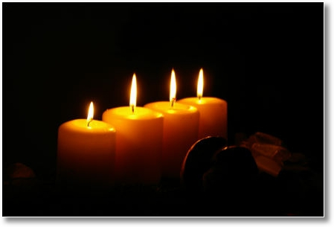
Vier Kerzen wollen künden
den Menschen auf der Erd
ein Glück, das alle finden,
wenn man dem Licht nicht wehrt.
Die Erste steht für Frieden
auf unsrer schönen Welt,
Die Zweite für die Liebe,
damit der Friede hält.
Die Dritte steht für Glaube
und dass man Gott vertraut.
Die Vierte für die Hoffnung
und was man darauf baut.
Vier Kerzen woll'n anzünden
die Herzen, die bereit,
damit wir's Glück verkünden
nicht nur zur Weihnachtszeit.

Slide 39
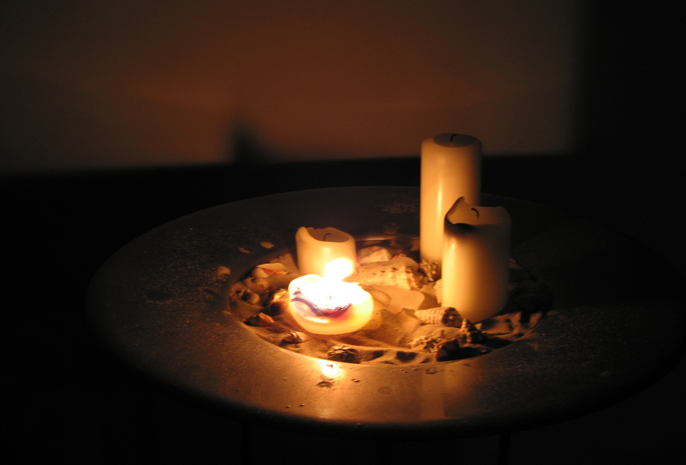
Einfach nur "da" sein, wenn man mich braucht.
Einfach nur zuhören, wenn Not sich ausdrücken will.
Einfach nur still sein inmitten des Lärms, und schweigen, wo schon zu viel gesagt.
Einfach nur ein paar Worte von Herzen und weniger mit dem Verstand,
wenn sie lindern, trösten und auferbauen können.
Einfach nur den Anderen sein lassen, wie er ist,
und da lassen können, wo er sich befindet.
Einfach nur lieben, wer auch immer es ist, was auch immer er tut oder lässt
und wie und was auch immer er/sie glaubt oder nicht glaubt.
Einfach nur Glauben haben an Jeden und Hoffnung haben für Jeden.
Einfach nur Mitgefühl haben und die Tür meines Herzens dem Anderen offen halten,
damit er dort ein- und ausgehen kann.
Einfach nur "sein" - bedingungslos,
Einfach nur ein Licht sein,
und sei es noch so klein! Armin Brech, 24. Dez. 2014
Ein L cht sein

Slide 40
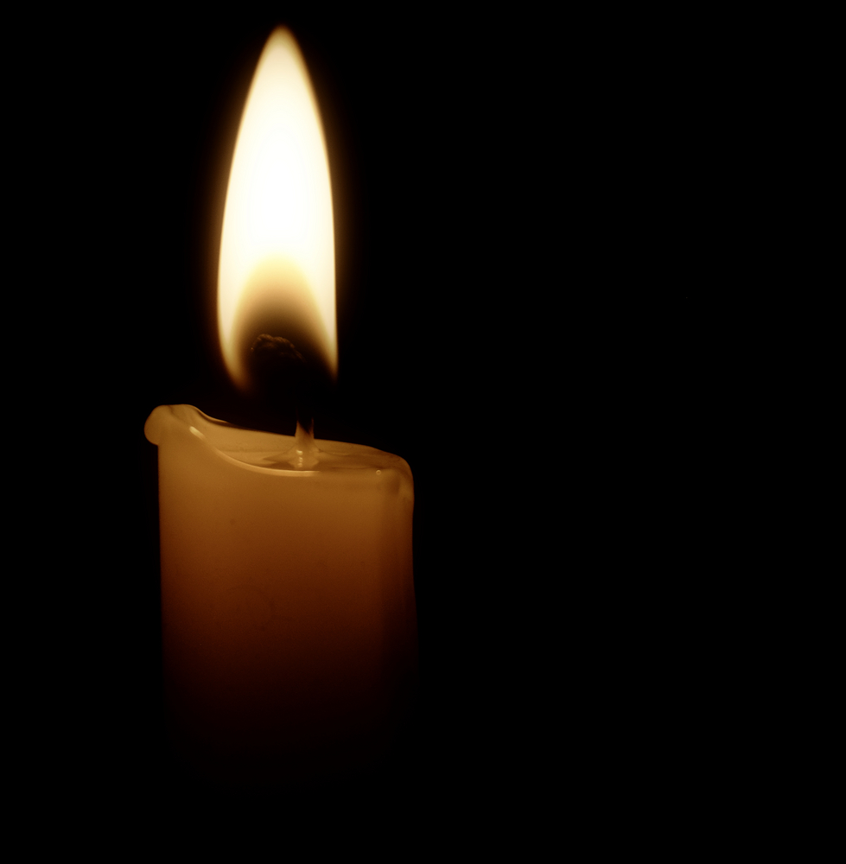
Finsternis war ringsumher, *
dunkle Schatten - Seelenschmerzen,
Not, Verzweiflung in den Herzen.
Ach, was gäb` man dafür her,
hätt' man keine Leiden mehr.
Doch woran es meist gebricht -
weil's das Größte hier im Leben -
ist mehr Liebe und mehr Licht!
Würde man sich besser seh'n,
wär das Leben wieder schön.
D'rum kam Jesus als "das Licht"
voller Liebe auf die Erde,
dass die Welt erleuchtet werde.
Der Verstand erkennt es nicht, **
weil es nicht ins Auge sticht.
.....................................................
Jesaja 9: 1-6 ** Joh. 1-11
Licht

Slide 41
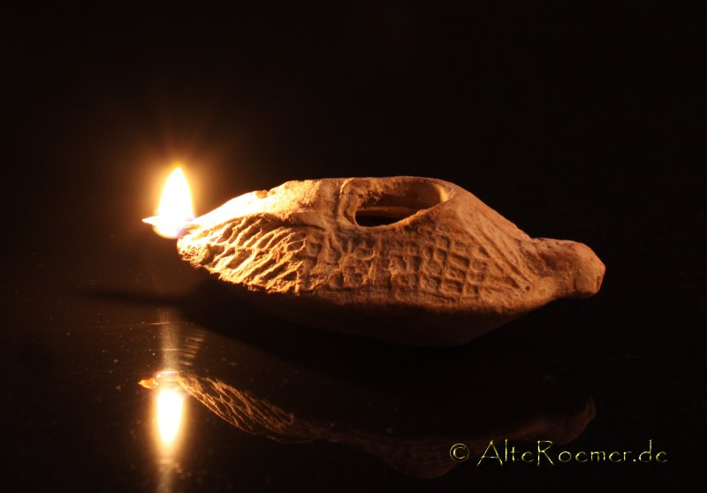
Licht
Licht braucht alles hier auf Erden,
ohne Licht kann nichts gedeih`n.
Ohne Licht kann hier nichts werden,
ohne Licht kannst du nicht sein.
Licht zum Wachsen, Licht zum Sehen,
Licht, damit es grünt und blüht.
Licht zum Segnen und Verstehen,
Licht für deinen nächsten Schritt.
Licht der Liebe, Licht des Lebens -
Lass das Licht im Herzen sein.
Licht ist Grund des edlen Strebens,
Licht ist Liebe, Licht ist "sein".
Ohne Licht gibt es kein Leben -
ohne Leben gibt`s kein Licht.
Licht zum Lieben, Licht zum Geben -
lass es brennen - sei ein Licht!

Slide 42
Bitten, weil man wünscht zu haben -
Wünschen, weil man es gern hätt`.
Fette Beute, größ`re Gaben -
Nehmen, um sich dran zu laben,
mehr von allem- das wär nett.
Doch das Größte weit und breit
Ist wohl die Zufriedenheit!
Wünschen, Nehmen, Bitten, Flehen -
weil man glaubt, das bräucht` man auch –
hindert uns oft klar zu sehen,
zu vertrauen, zu verstehen,
dass ich habe was ich brauch`.
Denn das Schönste weit und breit
Ist doch wohl die Dankbarkeit!
Fülle, Heil und gute Gaben,
alles was uns wiederfährt
will uns segnen, will uns laben,
wenn wir glauben, dass wir (schon) haben
alles, was das Herz begehrt.
Dann zieh`n Glück und Frieden ein,
denn durch DANKEN wird es dein !
Dankbarkeit

Slide 43
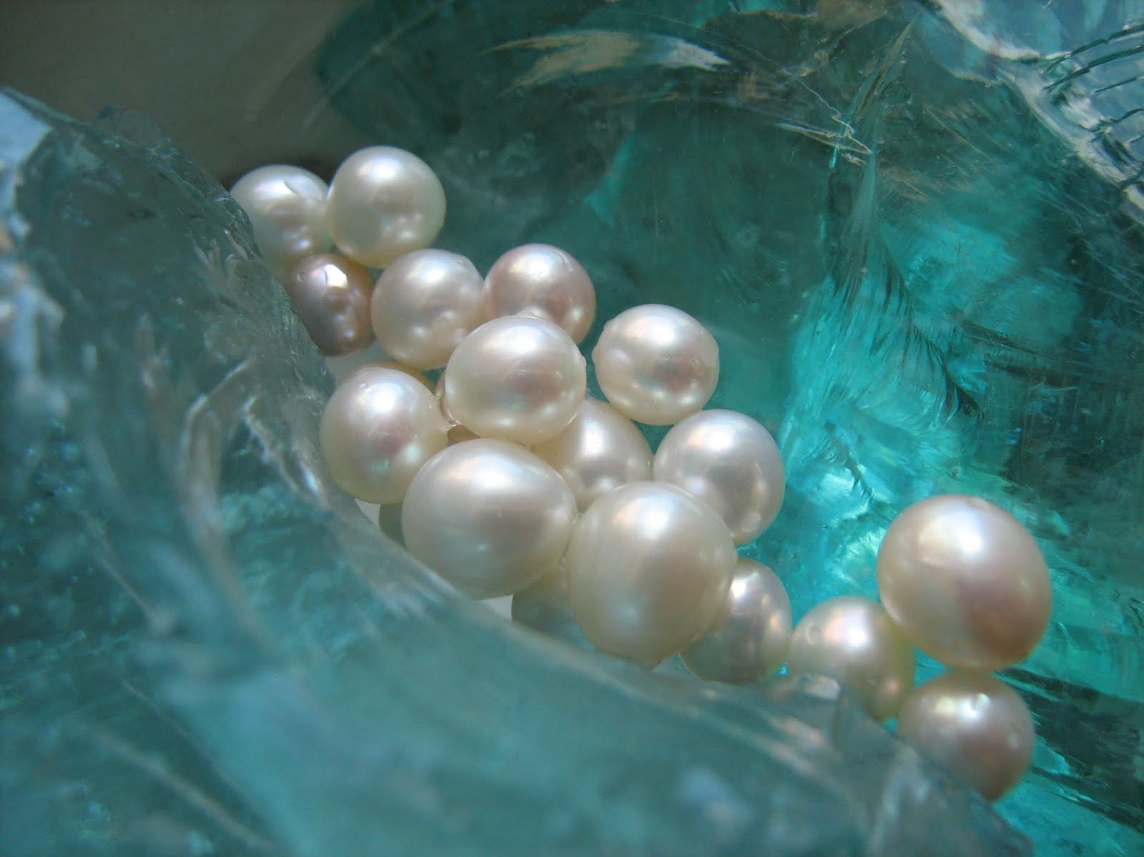
Die Tränen, die die Seele in Trübsal hier weint,
durch den Schmerz, der geduldig ertragen -
die Sehnsucht, der die Liebe unendlich fern scheint,
weil der Trauer die Freuden erlagen.
Sie werden dir die kostbarsten Perlen einst sein,
wenn das Tränental du hier durchschritten.
Zu Juwelen sie werden, wenn du einst gehst ein,
In den Himmel, nach dem du gelitten.

Slide 44
Wieder und wieder schenkst du mir das Leben -
wieder bewahrt - deine Güt' hat kein End'.
Wieder getragen und Schutz mir gegeben -
wieder hast du deine Engel gesend't.
Wieder schenkst du mir die Kraft um zu Leben -
wieder geholfen und Segen erteilt.
Wieder und wieder lässt du mich erleben,
dass deine Liebe in mir alles heilt.
Wieder mal warst du rechtzeitig zur Stelle,
weil du mich von allen Seiten umgibst.
Wieder und wieder bist du meine Quelle.
Liebe dich weiter, weil du mich so liebst.
Wieder darf ich deine Liebe erkennen,
wieder erfahr'n deine Gnade an mir.
Wieder soll liebend mein Herz für dich brennen -
wieder und wieder im Jetzt und im Hier !!!
Engelbild mit freundlicher Genehmigung
v. Heike Hild - http://www.heike-hild.de/

Slide 45
Gekommen hier auf Erden für eine kurze Frist.
Gewesen um zu werden, der du in Wahrheit bist.
Geboren als ein Wesen - ersehnt, geliebt, gewollt,
Gewachsen und genesen - gespielt, gelernt, getollt.
Gelebt, um zu erfahren die Wunder dieser Welt.
Gesehen mit den Jahren, dass nur die Liebe zählt.
Gedacht, was ich verstehe, das sei Realität.
Gemerkt - was ich auch sehe - dass Illusion vergeht.
Geglaubt an Gottes Güte, an Trost und Fried' und Licht.
Gesegnet und behütet - geliebt, wenn alles bricht.
Gekommen um zu werden
Gewünscht, dass alles gut geht - dass Glück und Liebe hält.
Gesucht nach dem was fest steht –
nicht nach dem Glanz der Welt.
Gewusst, wer sucht der findet die wahren Schätze hier.
Gefunden und verkündet - reimend gedankt dafür.
Geliebt, wie Jesus sagte, die Andern wie mich selbst,
Gelernt - wenn ich mich änder', verändert sich die Welt.
Geworden - mit dem Streben - ein Licht in dunkler Zeit.
Gegangen aus dem Leben, dass Licht und Liebe bleibt.
Gekommen hier auf Erden für eine kurze Frist ...
Gegangen, um zu werden, der du in Wahrheit bist.
Armin brech, 31.Dez. 2014

Slide 46
Wie eine Uhr tickt pro Sekunde,
so dreht der Zeiger sich im Kreis.
Denn ob nach einer kurzen Runde ,
und selbst nach einer ganzen Stunde
ist er nicht weiter, wie man weiß.
Wenn ich wie eine Uhr hier ticke
Im Glauben, Zeit sei wie ein Gleis -
wenn ich die "Zeit" zerleg in Stücke
und dadurch nicht weit vorwärts rücke,
dann dreh' ich mich nur selbst im Kreis.
Wer so gestresst durch`s Leben hetzt
und nicht genießt die Augenblicke -
wer nicht erkennt sein 'Hier und Jetzt`,
muss achten drauf, dass nicht zuletzt
sein "Leben" bricht in viele Stücke.
Zeit

Slide 47
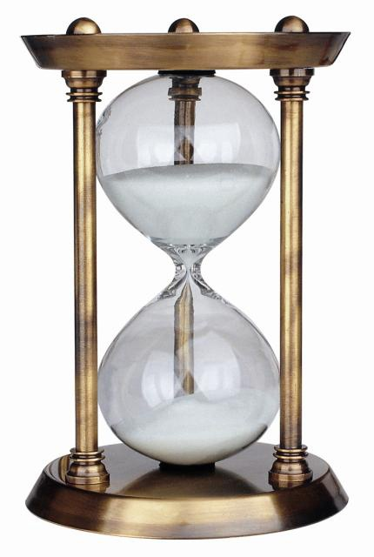
Hab' keine Zeit!
Hab' keine Zeit, hört man oft sagen -
muß schnell noch dies' und jenes tun!
Hab' keine Zeit! Viel Stress und Plagen!
Hab' keine Zeit, um auszuruh`n!
Will dich so die Zeit verführen,
stressen, hetzen und diktieren,
dann sag' ihr, wenn sie wieder schreit:
"Ich hab' für Eile keine Zeit!"
Liegst du einst krank und blass danieder,
bist hilflos und kannst nichts mehr tun,
dann hast du Zeit und sagst nie wieder:
"Hab' keine Zeit, um auszuruh`n!"
.... Erkennst jetzt, welch' Geschenk sie ist,
und dass du nicht ihr Sklave bist!
Wenn dann die "Unruh" tickt dir zu,
dann sagst du nur : "Lass mich in Ruh!"
Dann wirst du öfter mal verweilen-
Hast' keine Zeit mehr zum Beeilen !

Slide 48
Licht und Wärme braucht die Welt
mehr als alles and're!
Was nützt Macht und Gut und Geld,
wenn es hier an Liebe fehlt?
Werde wach und hand'le!
Licht und Wärme braucht die Welt -
Hoffnung, Mut und Güte!
Was uns Angst macht - was uns quält
kommt nur, weil's an Wärme fehlt -
kommt, weil's Herz nicht glühte.
Liebe, Freude, Licht und Leben -
lasst es warm im Herzen sein!
So kommt "Frieden hier auf Erden",
dass die Menschen glücklich werden
durch des Lichtes warmem Schein.
Wärme und Licht - mehr braucht es nicht !

Slide 49
Wenn in eis'gen Winternächten
klirrend sich der Frost anschleicht,
schließ man Fenster, Türen, Schächte,
dass die Wärme nicht entweicht.
Ach wie kuschlig, warm und fein
wird es dann im Stübchen sein.
Wenn den kalten, finst'ren Mächten
vieler Licht und Wärme weicht,
wollen sie in deinen Nächten,
dass der Frost auch dich erreicht.
Sorg', dass nicht dein Herz gefriert
und es Hass und Neid gebiert!
Behüt' dein Herz mit allem Fleiß,
denn daraus quillt das Leben. (Sprüche 4:23)
Dann bleibt's im Herzensstübchen heiß,
und Kraft wird dir gegeben!
Wenn an der Quelle du dich stillst,
der Liebe Macht das Eis bald schmilzt!
Wärme überwindet Kälte

Slide 50
Ich suchte nach Frieden in stürmischen Zeiten -
nach wirklichem Frieden - nach Freude und Glück.
Was hat uns getrieben zu Macht, Kampf und Leiden?
Wann kommt endlich Liebe und Frieden zurück?
Ich suchte den Frieden, den 'Frieden auf Erden',
den Engel versprachen einst in Bethlehem.
Wo ist er geblieben? Wie soll Frieden werden,
Wenn sie sich noch nicht mal mit Nachbarn versteh`n.
Ich suchte nach Frieden bei vielen Nationen,
in Ländern und Rassen, schwarz, gelb oder weiß.
Doch wo ist die Liebe, wenn selbst Religionen
sich streiten und hassen um jeglichen Preis.
Ich suchte den Frieden, konn't ihn noch nicht finden,
ich suchte nur `draußen', nicht tief `in mir` drin!
Doch jetzt darf ich liebend den Frieden verkünden -
nicht mehr nur nach außen, weil's innen beginnt!
Ich suchte nach Frieden und hab ihn gefunden!
Durf't endlich erkennen die Quelle in mir.
Vom Frieden getrieben! Nun heilen die Wunden
durch Herzen, die brennen in Liebe dafür.
Den Frieden gefunden - wie innen wird's außen,
den ewigen Frieden, der "jetzt hier" begann.
In all meinen Stunden in mir selbst zuhause.
Ja himmlischer Frieden, der im Herzen fängt an!
Frieden ….. 23.12.2015, Armin Brech

